Slide 1
Открытие недели начальной школы

Slide 2
Вместе весело шагать По просторам по просторам по просторам И конечно припевать лучше хором Лучше хором лучше хором

Slide 3
Спой-ка с нами перепелка пирепёлочка Раз иголка два иголка будет елочка Раз дощечка два дощечка будет лесенка Раз словечко два словечко будет песенка

Slide 4
Вместе весело шагать По просторам по просторам по просторам И конечно припевать лучше хором Лучше хором лучше хором

Slide 5
В небесах зари полоска заполощется Раз березка два березка будет рощица Раз дощечка два дощечка будет лесенка Раз словечко два словечко будет песенка

Slide 6
Вместе весело шагать По просторам по просторам по просторам И конечно припевать лучше хором Лучше хором лучше хором

Slide 7
Нам счастливую тропинку выбрать надобно Раз дождинка два дождинка будет радуга Раз дощечка два дощечка будет лесенка Раз словечко два словечко будет песенка

Slide 8
Вместе весело шагать По просторам по просторам по просторам И конечно припевать лучше хором Лучше хором лучше хором

Slide 9
Награждение

Slide 10
Приглашаем в гости
к королеве Грамматики

Slide 11
Приглашаем в гости
к литературному чтению

Slide 12
Приглашаем в гости
к королеве Математике
=
? +

Slide 13
Приглашаем в гости
к науке Естествознание

Slide 14
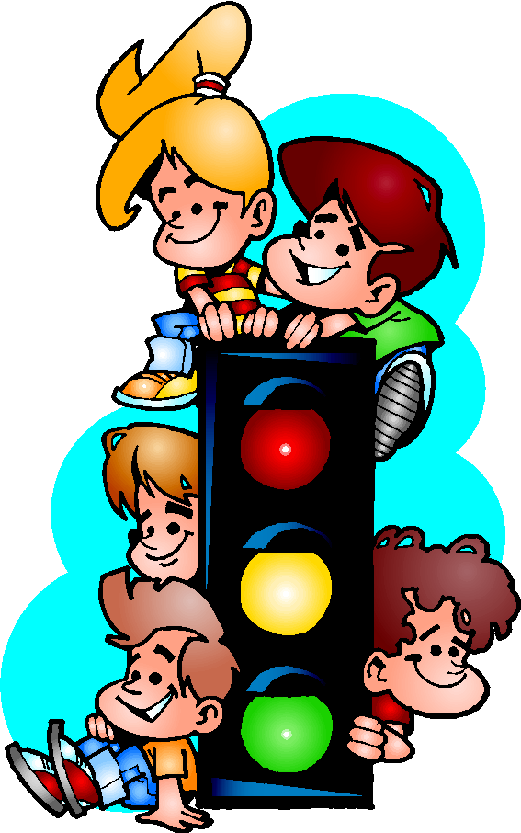
Приглашаем в гости
к Правилам Дорожного Движения

Slide 15
Желаем успехов !
Ждём вас в гости!

